Slide 1
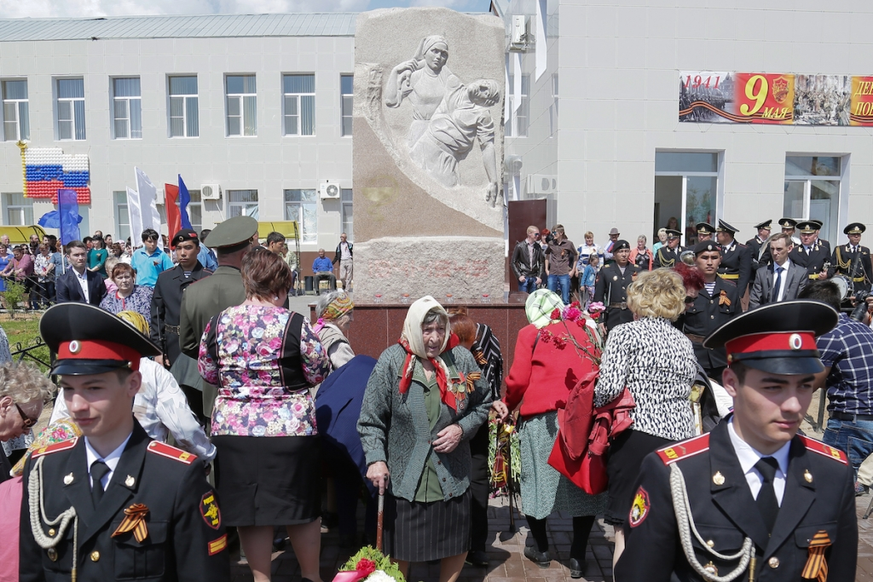
В годы Великой Отечественной Войны астраханские медики спасли тысячи жизней.

Slide 2
Уже в первые годы войны в Астраханском
округе было развернуто более 80 госпиталей и
приемных пунктов.
Под них выделили школы, учреждения,
больницы, город шел на эти жертвы,
стремясь помочь фронту. Здесь трудились
опытнейшие врачи и медперсонал.

Slide 3
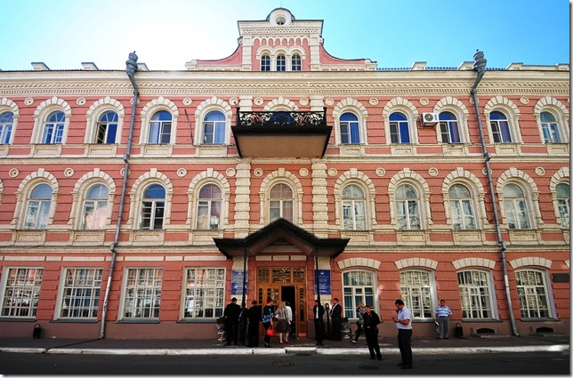

Slide 4
Возможно, не самым известным, но, тем не менее,
самоотверженным врачом,
спасавшим раненых на войне, была Елизавета Колоколова.
Война застала ее во время работы хирургом
в Правобережной больнице.
Уже в конце июня 1941 года ее призвали в армию
в качестве заведующей четвертого отделения
сортировочного госпиталя №1589. До приёма раненых
заведующий отделением занималась
оснащением отделения и операционной, проводила
занятия со своим персоналом и врачами, читала лекции
по переливанию крови терапевтам,
педиатрам, фтизиатрам и т.д.

Slide 5
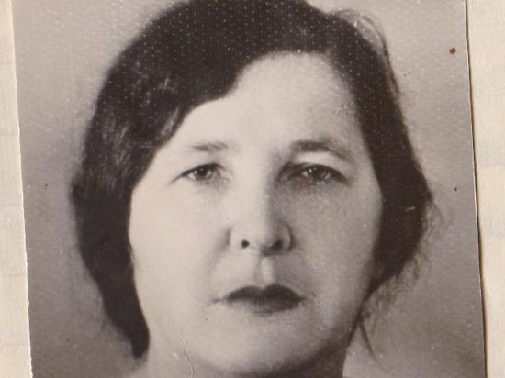

Slide 6
6 августа прибыл первый эшелон с ранеными.
Врач Колоколова со своим персоналом справилась с
порученным делом. Необходимо было провести сортировку
раненых по документам,
по характеру ранения и по направлению в
душ или ванну. Через 3 часа все 800 человек были
подготовлены и направлены в соответствующие отделения.
Почти на протяжении всей войны врач
трудилась в родном городе
и стала примером для своих коллег.
И таких людей в Астраханском округе было много.

Slide 7
В Астрахани, уже ждала вторая повестка во вновь
формирующийся госпиталь № 1589
(это была школа им. Ленина, а сейчас – Астраханская
государственная консерватория).
Главным хирургом госпиталя стал
Н. Г. Лычманов. Этот госпиталь формировали
первым. Потом открылся второй, в школе
им. Розы Люксембург (сейчас это лицей № 3) и другие.
В госпитале № 1589
Елизавета Колоколова стала заведующей
четвёртым отделением.
Профиль – больные с ранением бёдер.
В её же ведении находилась операционная.

Slide 8
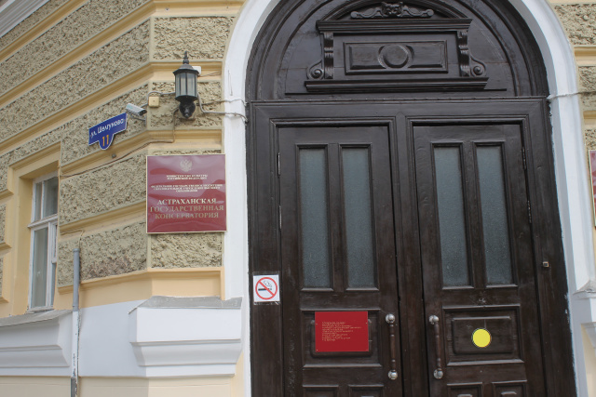
Консерватория

Slide 9
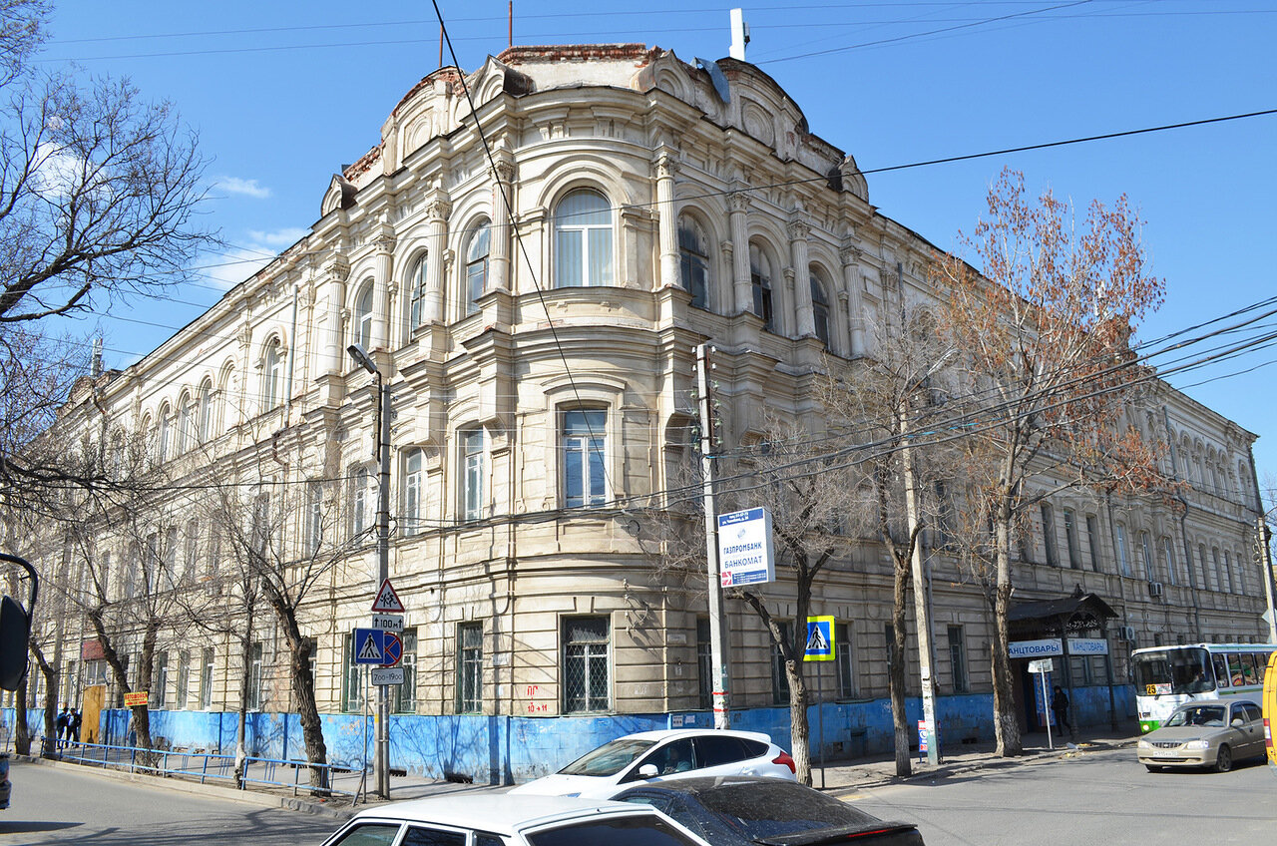
Лицей №3

Slide 10
Настоящей легендой астраханской медицины стал
хирург Леон Слувко.
В годы войны он провел свыше 2 тысяч операций
в тяжелых фронтовых условиях.
С октября 1942 года по июнь 1946-го он находился
в действующей армии на должности
ведущего хирурга медсанбата.
После Великой Отечественной майор запаса Леон Слувко
работал хирургом Областной клинической больницы №1
и преподавал. С июля 1957 года назначен
главным хирургом Астраханской области
и одновременно заведующим хирургическим отделением.

Slide 11
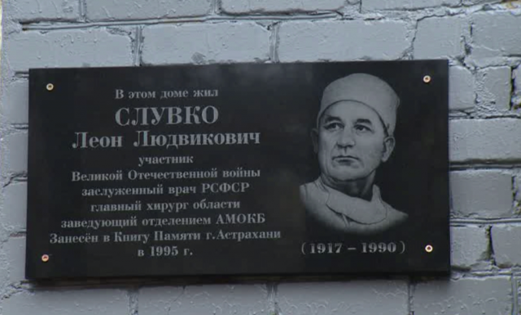

Slide 12
Не менее важный вклад в достижение Великой Победы
внес и доктор медицинских наук, профессор
Николай Лычманов.
В годы войны он работал ведущим хирургом
в госпиталях 2-го Украинского фронта.
Позже врачу стали приходить письма с благодарностями
от спасенных им раненых.
В Астраханском музее-заповеднике
сохранилось немало вещей, принадлежащих хирургу.
Это личные хирургические инструменты и вещи,
портрет врача в военной форме,
написанный одним из его пациентов.

Slide 13
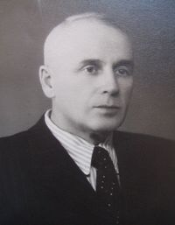

Slide 14
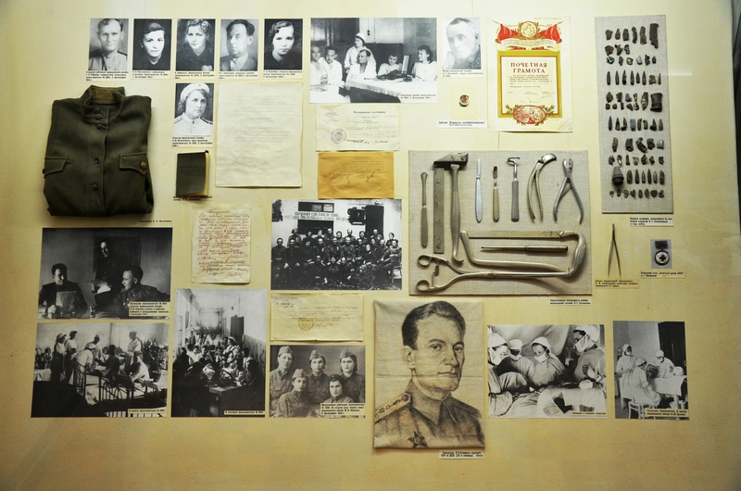

Slide 15
К 100-летию со дня его рождения вышла юбилейная брошюра
“Памяти хирурга”, где рассказано о его жизни.
Учился он в астраханской семинарии,
а потом стал студентом первого набора медицинского факультета
Астраханского университета.
Не окончив курса, пошел служить в Красную Армию на фронты
гражданской вой­ны. Доучивался он уже в Петроградском
медицинском институте, который окончил в 1923 г.,
и вернулся в Астрахань. В 1935 г. он организовал
первое в Астрахани специализированное отделение
костно-суставного туберкулеза, но “настоящая” работа
началась уже в годы Великой Отечественной вой­ны. Он тогда
работал ведущим хирургом в госпиталях 2-го Украинского фронта.
Принадлежавший хирургу набор инструментов и личные вещи
хранятся сейчас в фондах Астраханского музея-заповедника.
Но особенно сильное впечатление производит жуткая коллекция пуль
и осколков, извлеченных Лычмановым из тел раненых.
Все эти предметы участвовали в съемках документального фильма
“Астраханский тыл – фронту”, снятого музеем
совместно с ГТРК “Лотос” в 2015 году.

Slide 16
После войны Николай Георгиевич стал главным хирургом
Управления госпиталей Астраханского облздравотдела,
ведущим хирургом больницы восстановительной хирургии, возглавлял хирургическую службу
областного отдела здравоохранения.
В 1953 г. профессора избрали завкафедрой
оперативной хирургии топографической анатомии.
С конца 1950-х гг. Лычманов совместно
с профессором Аламдаровым руководил учебной
и научной работой Астраханского мединститута, избирался
депутатом областного и городского советов,
был председателем Астраханского областного комитета защиты мира.
Источник: https://kaspyinfo.ru/jetu-astrahanskuju-ulicu-pereimenovyvali-pjat-raz/
© kaspyinfo.ru

Slide 17
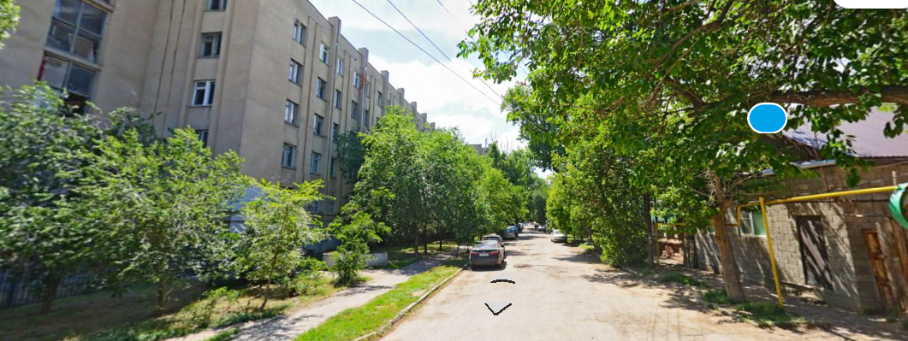

Slide 18
После войны Николай Георгиевич был главным хирургом
Управления госпиталей Астраханского облздравотдела,
ведущим хирургом больницы восстановительной хирургии,
возглавлял хирургическую службу Областного отдела
здравоохранения. Одна из улиц Астрахани
теперь носит его имя.

Slide 19
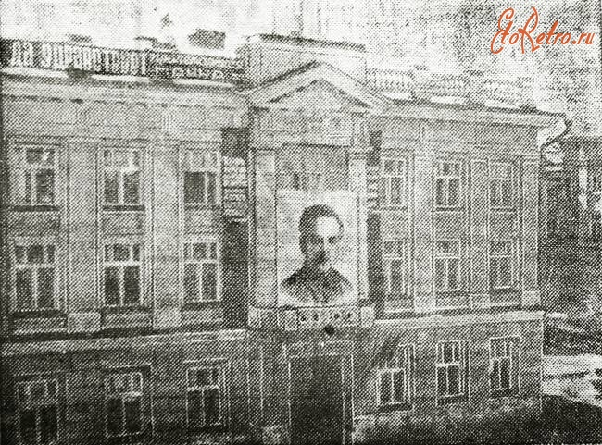

Slide 20
Alma mater
Астраханский медицинский институт также сыграл
важную роль в обеспечении
помощи фронту. За время войны вуз осуществил
8 выпусков врачей, всего в этот
период в его стенах было подготовлено
около 1000 врачей. Студенты старших курсов стали
заканчивать свое обучение в ускоренном порядке.
В декабре 1941 года прошел
второй досрочный выпуск врачей, после получения диплома
они были отправлены на фронт.
Многие преподаватели института также служили в 28-й армии,
которая была сформирована в Астраханской области.

Slide 21
На базе вуза проводилась и огромная работа по
противохимической и противовоздушной обороне.
На кафедре химии открылась спецлаборатория
по изготовлению
зажигательных смесей для борьбы с танками и
бронемашинами противника.
Прорывы совершались и в других отраслях:
была разработана
«чудесная палочка» — витаминизированный рыбий жир,
— впоследствии широко применявшаяся при
лечении огнестрельных ранений
и спасшая жизни многих бойцов.

Slide 22
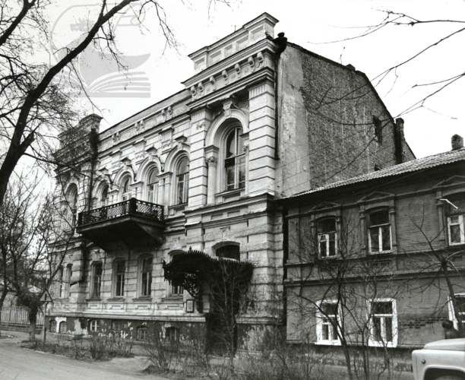
Больница им. Соловьева

Slide 23
В годы Великой Отечественной войны Астраханская область
являлась столицей госпиталей на юге России.
По некоторым данным только в черте города находилось
от 50 до 80 эвакуационных
медицинских пунктов помощи.
Такая разница в цифрах обусловлена передвижными
мобильными госпиталями,
которые были направлены в наш регион со Сталинграда,
а потом через некоторое время
меняли место своей дислокации.

Slide 24
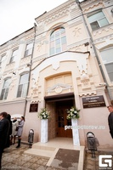
Бывшая больница ФТИ

Slide 25
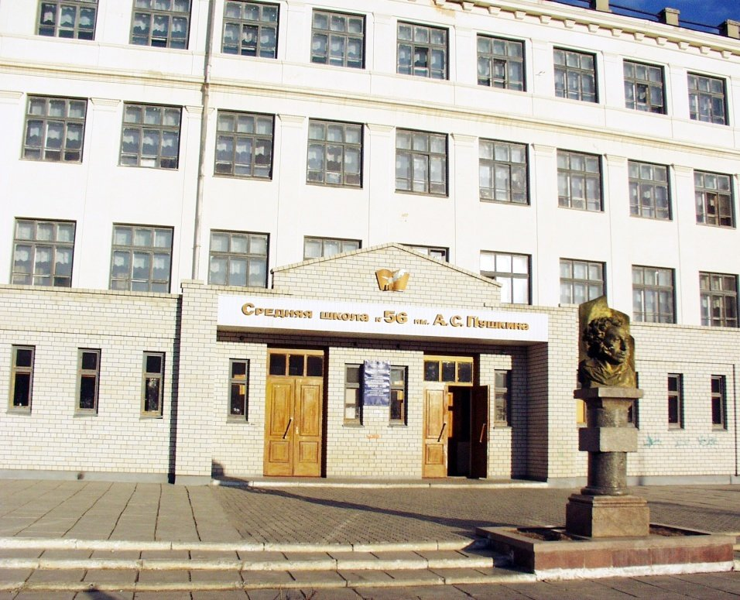

Slide 26
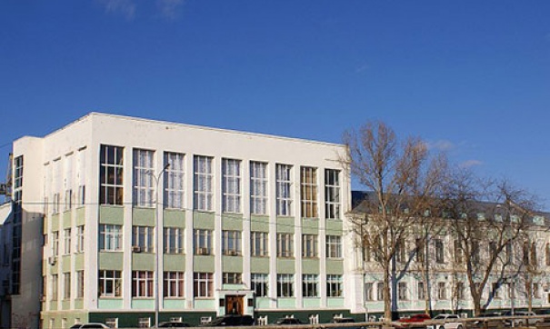
Астраханский рыбопромышленный колледж

Slide 27
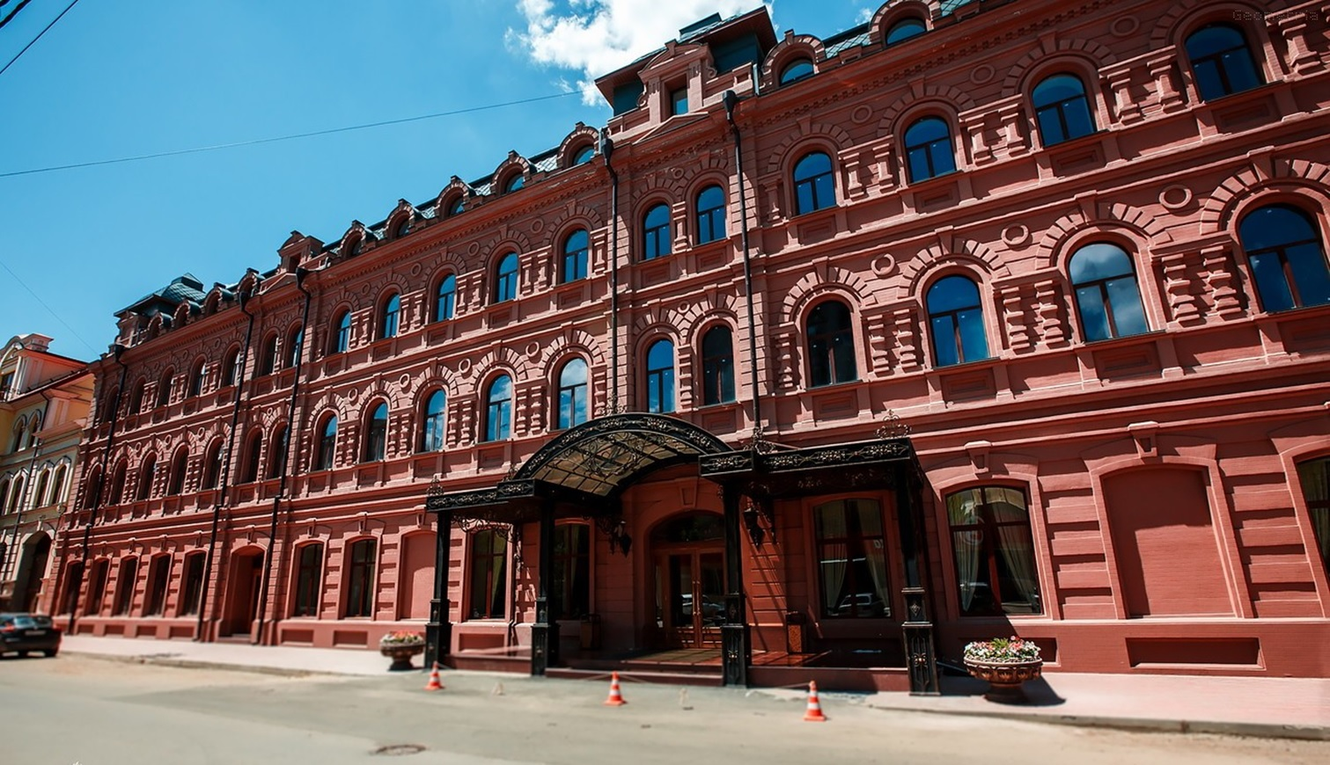
Гостинница Астраханская

Slide 28
Под госпитали отдавались здания медицинских и множества
учебных заведений, общежитий и гостиниц.
Это школы имени Ленина, Горького,
Водопьянова, здание Дворца пионеров,
Речное училище, Автодорожный техникум, помещение
Астраханского педуниверситета имени
Кирова на улице Шаумяна, заводы «имени Сталина»,
«10 лет октября»,
«третьего интернационала»,
гостиницы Астраханская и Московская и др.

Slide 29
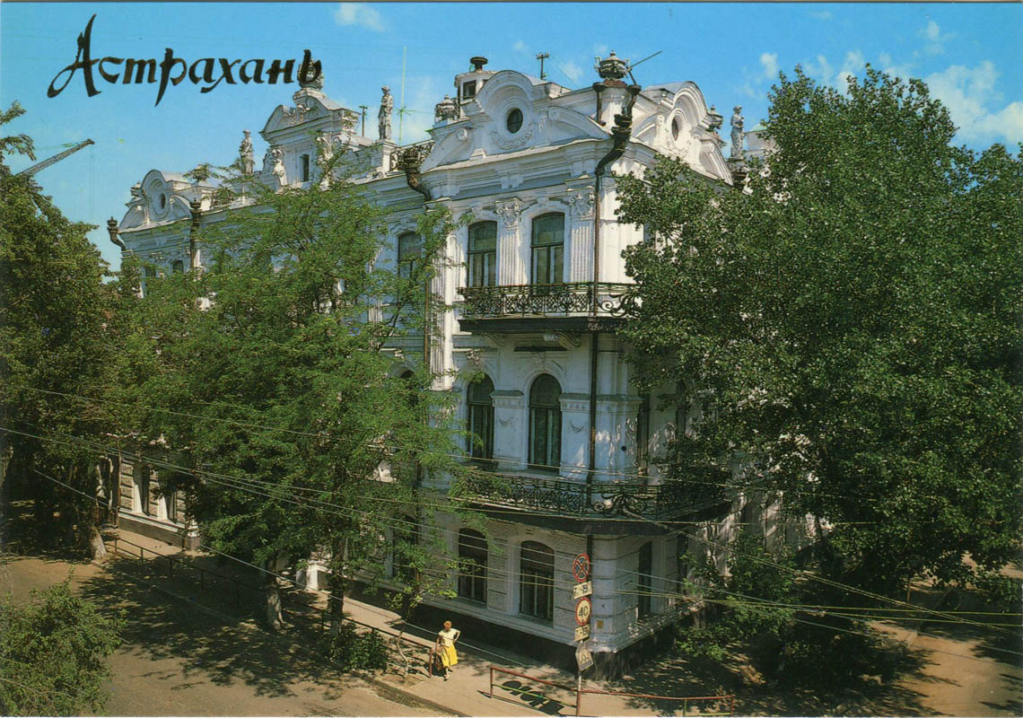
Дворец пионеров

Slide 30
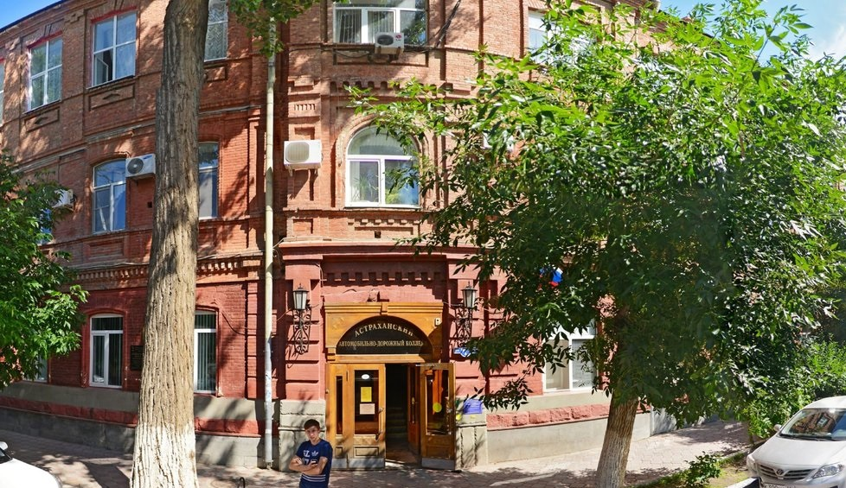
Автодорожный колледж

Slide 31
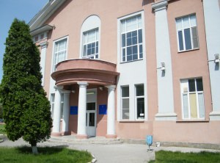
Географический факультет АГУ

Slide 32
Для удобной транспортировки больных к гостинице Астраханской
были подведены железнодорожные пути.
На руку сыграло и наличие рек и каналов на территории региона.
Кое-где раненых
доставляли по воде, к примеру, к госпиталю
больницы им.Соловьева.

Slide 33
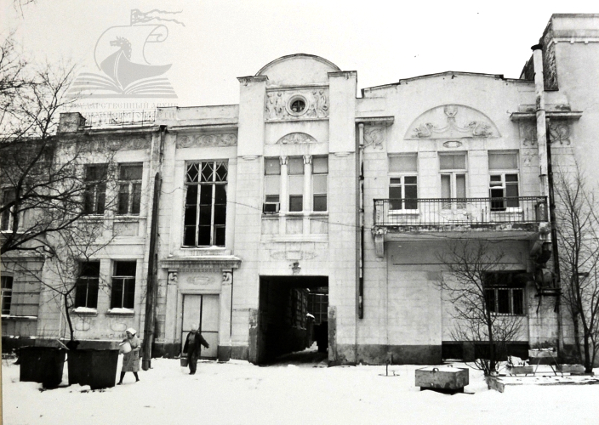

Slide 34
В годы Великой отечественной войны в Астрахани
располагались эвакуационные госпитали для легкораненых,
а ближе к линиям фронта, в других регионах —
специализированные: для раненых в бедро, крупные суставы,
шею, голову и позвоночник.
В Астраханской области же оказывали только
первую помощь и готовили к транспортировке в тыл.
Подготовка шла стремительно. Из учебных
классов школ и техникумов выносили парты,
стены красили масляной краской,
ставили рукомойники. Это были готовые операционные.
Процедурными столами и другими медицинскими
принадлежностями обеспечивал гарнизонный госпиталь.
Медикаментов не хватало.

Slide 35
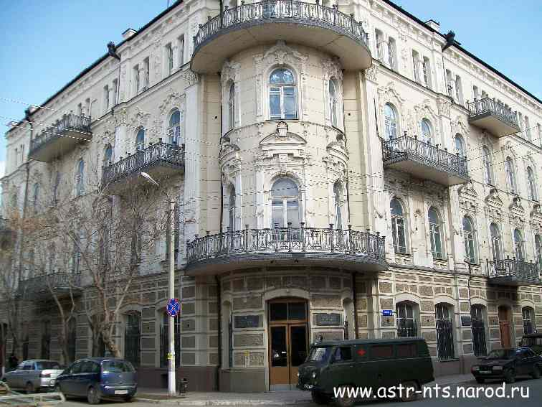
Центральный госпиталь

Slide 36
При отсутствии антибиотиков профессор
АГМИ Борис Курочкин
предложил использовать бактерию
под названием «чудесная палочка»
для лечения гнойных и ожоговых ран,
что значительно отразилось на лечении раненых.
Весь профессорско педагогический состав медицинского
института был мобилизован, а студенты в специально
созданной лаборатории занимались изготовлением
зажигательных смесей для уничтожения танков.
В 1941 году преподавателями и студентами АГМИ на нужды
фронта было собрано 102 тысячи 150 рублей,
за что медики получили благодарность от верховного
главнокомандующего Иосифа Сталина.

Slide 37
